Slide 1
Практическая работа № 6. Построение UML – модели системы. Диаграмма деятельности.
Тринеев Павел Сергеевич ИКБО-13-22

Slide 2
6 пр. Построение UML – модели системы. Диаграмма деятельности.
Цель работы: научиться строить усовершенствованные блок-схемы с параллельными процессами.
Задачи: описать все системные операции и последовательность состояний и переходов в рассматриваемой системе.
ПО: Visual Paradigm, Draw.io, Rational Rose.

Slide 3
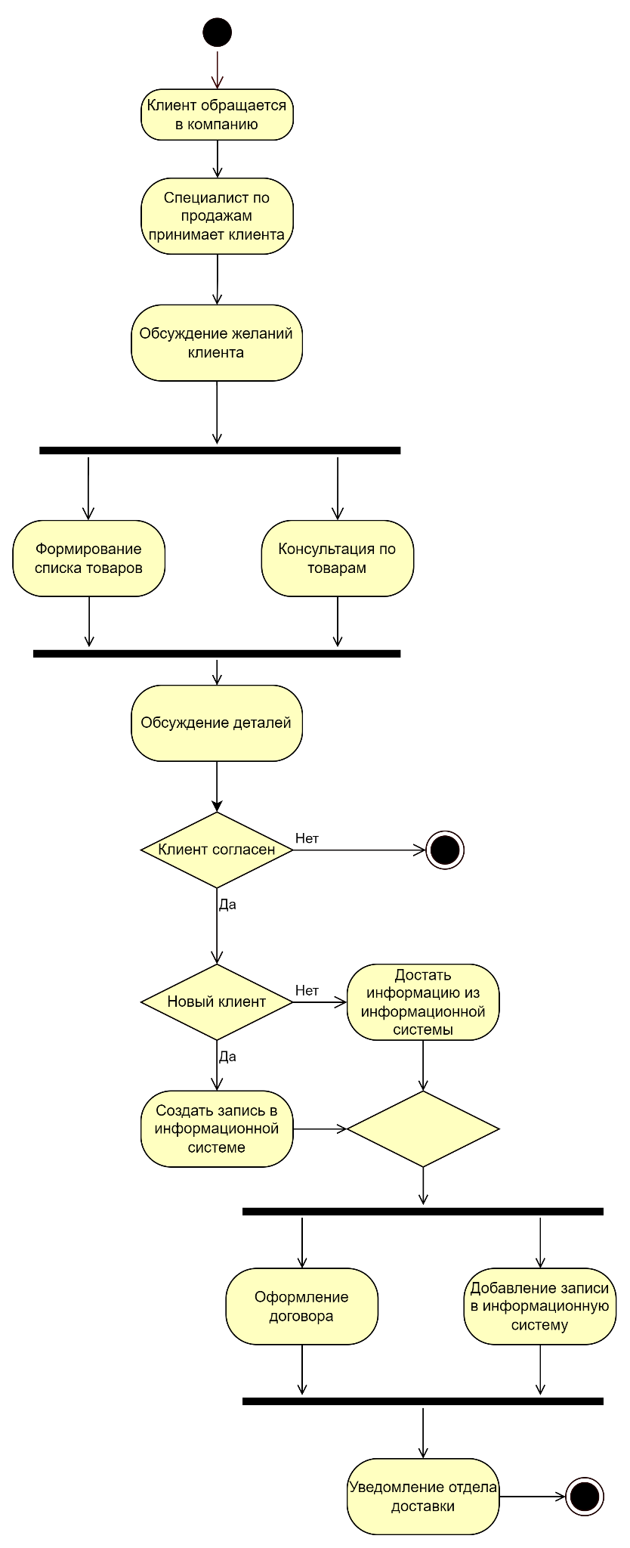
Диаграмма состояний

Slide 4
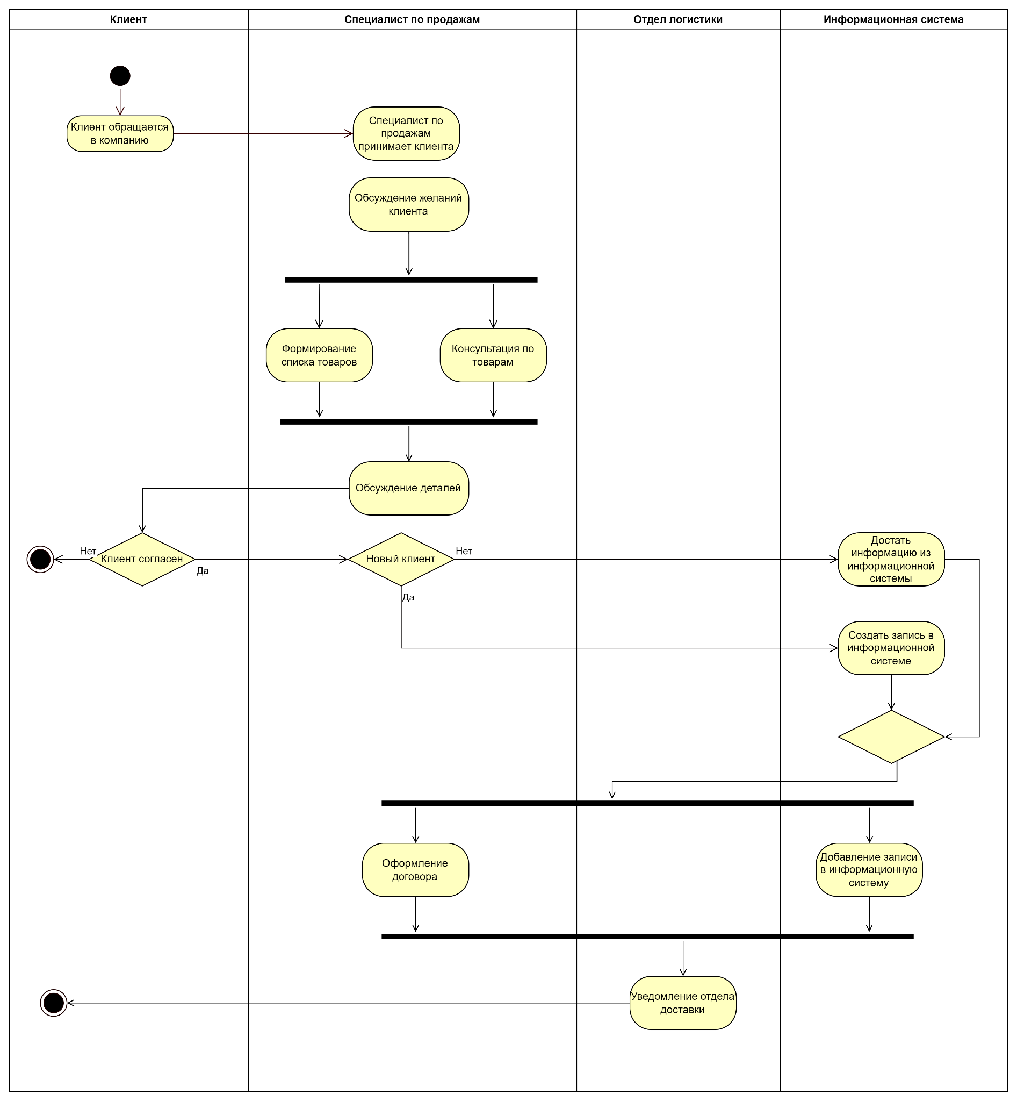
Диаграмма деятельности

Slide 6
Спасибо за внимание !

